Slide 1
데이터 처리 프로세스 (결과 도출)
3) 추천 모델
고객에게 무엇을 추천할 것인가 ?
4) Life Score 점수모델
건강 + 금융 + 활동 데이터를 종합하여 하나의 고객 Life Score 생성
1) 가입 예측
미가입 고객 중 누가 가입할 가능성이 높은가 ?
Feature
age
region
card_spend
bank_asset
insurance_count
digital_usage
healthcare_usage
추천 대상
보험 상품
카드 상품
투자 상품
건강관리 프로그램
콘텐츠
점수 | 범위
건강 점수 | 0~100
금융 점수 | 0~100
소비 안정성 | 0~100
자산 성장성 | 0~100
충성도 | 0~100
활용
가입 타케 마케팅
광고 최적화
앱 푸시 대상 선정
최종 통합 점수
LifeSync Score =건강 35% + 금융 35% + 소비 15% + 충성도 15%
고객 | 통합점수
A | 91
B | 74
C | 52
2) VIP 예측
누가 VIP 또는 PB 고객이 될 가능성이 높은가 ?
Feature
total_asset
monthly_spend
securities_trade
insurance_premium
income_grade
age
고객 세그먼트
점수대 | 그룹명
90+ | Elite
75~89 | Growth
60~74 | Stable
40~59 | Watch
<40 | Risk
활용
PB 추천
프리미엄 카드 제안
자산관리 서비스

Slide 2


데이터처리프로세스 (1/3)
데이터 입력
Feature 생성
BigQuery
BigQuery
금융 데이터
bq_bank_transaction
bq_card_usage
bq_securities_portfolio
bq_insurance_policy
금융 Feature
평균 잔액 / 유동성
총 자산
보험 보유 근황
거래/사용 패턴
데이터 전처리
결측치 제거
이상치 제거
단위 통일
기간 집계
건강 Feature
심박수/HRV/SpO2
걸음수/활동칼로리
BMI/혈압
검진 지표
Feature 데이터셋
고객별 집계
건강 데이터
bq_wearable_time_series
bq_hostpital_records
bq_lab_result
행동/활동 데이터
bq_healthcare_activity
bq_user_login_log
bq_point_history
소비 Feature
월 소비 총액
카테고리 비중
소비 안정성 지표
의료비 지출 예측
고객/기본 데이터
bq_user_master
bq_consent_history
행동/충성도 Feature
계열사 연결 수
포인트 적립/사용

Slide 3

데이터처리프로세스 (2/3)
Score Engine (Rule 기반)
각 영역별 점수 산출 (0~100)
LifeSync 점수 계산
통합 점수 산출
BigQuery
건강 점수 (30%)
LifeSync Score (0~100)
금융 점수 (0~100)
유동성 점수 (35%)
자산 점수 (35%)
수익 안정성 점수 (30%)
자산 성장성 (0~100)
유동성 자산 성장 추세 (35%)
투자 자산 성과 (35%)
보험 자산 보호력 (30%)
금융 점수 (40%)
소비 안정성 (15%)
건강 점수 (0~100)
심혈관 지표 (25%)
활동량 지표 (25%)
신체 지표 (20%)
검진 수치 (20%)
만성질환 보정 (±10%)
충성도 (0~100)
계열사 연결 깊이 (35%)
행동 지속성 (30%)
포인트 활용도 (20%)
건강 행동 참여도 (15%)
충성도 (15%)
점수 세그먼트 구분
점수대
그룹명
90+
Elite
75~89
Growth
소비 안정성 (0~100)
지출 구조 안정성 (30%)
저축·자산 축적 여력 (25%)
부채·보험료 부담 (25%)
예측 가능성 (25%)
60~74
Stable
40~59
Watch
<40
Risk

Slide 4

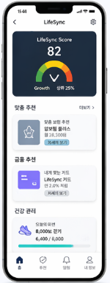
데이터처리프로세스 (3/3)
AI 모델 추론
예측/추천 수행
서비스 적용
사용자/마케팅
Vertex AI
사용자 앱
마케팅 시스템
가입 예측 모델
- 미가입 고객 대상
- 가입 확률 예측 (0~1)
활용
- 타겟 마케팅
- 광고 최적화
- 앱 푸시 대상 선정
추천 모델
- 고객별 최적 상품/서비스 추천
- 추천 우선순위 산출
추천 대상
- 보험 상품
- 카드 상품
- 투자 상품
- 건강관리 프로그램
- 콘텐츠
- 맞춤 추천 노출
- 등급/점수 확인
- 리워드/포인트
- 건강관리 피드백
- 가입 유도 캠페인
- 타겟 광고 집행
- 푸시 메시지 진행
VIP 예측 모델
- VIP/PB 가능성 예측
- VIP 확률 예측 (0~1)
활용
- PB 추천
- 프리미엄 카드 제안
- 자산 관리 서비스

Slide 5
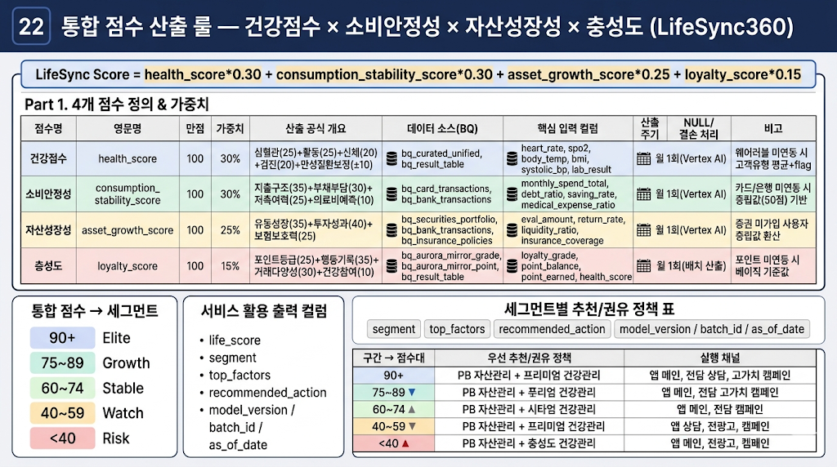
LifeSync Score

Slide 6
건강 점수(⅕ )
심혈관 지표(35%)
컬럼명 | 배점 | 데이터 소스 | 기준 요약
heart_rate_avg | 8점 | bq_curated_unified | BPM 60~79 만점, 80 이상/50 미만 구간별 감점
hrv_ms | 8점 | bq_curated_unified | 60ms 초과 만점, 20ms 미만 0점
spo2_avg | 9점 | bq_curated_unified | 97% 이상 만점, 90% 미만 0점 + 이상 알림
심박수·HRV·SpO2를 기반으로 심혈관/호흡기 상태를 평가합니다. 웨어러블 미연동 시 고객유형 평균 대체 후 플래그를 기록합니다.
심혈관 점수 = RHR(8) + HRV(8) + SpO2(9)
· RHR: 60~79=8점 / 80~100=6점 / 101~110=4점 / 111~120=2점 / 그 외=0점
· SpO2: <90%이면 즉시 이상 알림 플래그

Slide 7
건강 점수(⅖ )
2. 활동량 지표(35%)
컬럼명 | 배점 | 데이터 소스 | 기준 요약
steps_total | 10점 | bq_curated_unified | 10,000보 이상 만점, 2,000보 미만 0점
calories_burned | 10점 | bq_curated_unified | 500kcal 이상 만점, 200kcal 미만 0점
body_temp_avg | 5점 | bq_curated_unified | 36.1~36.9 정상, 발열/저체온 0점
일상 활동량(걸음수·활동칼로리·체온)을 기준으로 생활 습관의 안정성을 측정합니다.
활동량 점수 = 걸음수(10) + 활동칼로리(10) + 체온(5)
· 체온 기준: >=38.0 또는 <35.5 = 0점

Slide 8
건강 점수(⅗ )
3. 신체지표(20%)
컬럼명 | 배점 | 데이터 소스 | 기준 요약
bmi | 10점 | bq_curated_unified | 18.5~22.9 만점, 과·저체중 구간별 감점
systolic_bp / diastolic_bp | 10점 | bq_curated_unified | 정상 10점, 고혈압 위험군 구간별 감점
BMI와 혈압을 통해 체중/혈압 리스크를 평가합니다. 병원 데이터 우선, 부재 시 대체 규칙 적용.
신체지표 점수 = BMI(10) + 혈압(10)
· 혈압 판정은 수축기/이완기 중 더 위험한 구간 기준 적용

Slide 9
건강 점수(⅘ )
4. 검진수치(20%)
지표 | 배점 | 데이터 소스 | 기준 요약
fasting_glucose + HbA1c | 8점 | bq_curated_unified (lab_result_json) | 정상/주의/위험 구간 점수
ldl + triglyceride | 6점 | bq_curated_unified (lab_result_json) | 정상/주의/위험/고위험 구간 점수
AST/ALT/GTP | 3점 | bq_curated_unified (lab_result_json) | 정상 개수 기반 점수
eGFR + creatinine | 3점 | bq_curated_unified (lab_result_json) | 신장 기능 구간 점수
검진 결과(혈당/지질/간/신장)를 통해 잠재 위험을 측정합니다. 미보유 시 고객유형 평균 대체 규칙 적용.
검진수치 점수 = 혈당(8) + 지질(6) + 간기능(3) + 신장기능(3)
· 검진 데이터 없는 고객은 대체값 사용 + health_score_flag 기록

Slide 10
건강 점수(5/5)
5. 만성질환 보정(10%)
항목 | 보정값 | 데이터 소스 | 규칙
checkup_completed | +7점 | bq_curated_unified | 당해연도 수검 시 가산
주요지표 정상 | 최대 +3점 | bq_curated_unified | 혈당·지질·혈압 정상 시 가산
icd10_code | 최대 -10점 | bq_curated_unified / bq_hospital_records | 당뇨·고혈압·심혈관·신부전 등 감점
검진 수검 여부 가산점과 ICD-10 기반 만성질환 감점을 반영해 최종 점수를 보정합니다.

Slide 11
금융 점수(⅓ )
1. 유동성 점수(40%)
컬럼명 | 계열사 | 테이블 | 활용
bank_avg_balance | BNK | bq_curated_unified | 현금 버퍼 기준
monthly_spend_total | CRD | bq_curated_unified | 월 소비 기준 분모
bank_txn_count_30d | BNK | bq_curated_unified | 거래 활동성 보정
월 지출 대비 은행 잔액 버퍼를 중심으로 현재 현금흐름 안정성을 평가합니다. 잔액이 높아도 지출이 과도하면 감점합니다.
유동성비율 = bank_avg_balance / monthly_spend_total
· 6개월 이상 버퍼 → 40점 / 4~6개월 → 32점 / 2~4개월 → 24점 / 1~2개월 → 14점 / 1개월 미만 → 6점

Slide 12
금융 점수(⅔ )
2. 자산 점수(35%)
컬럼명 | 계열사 | 테이블 | 활용
asset_value | 통합 | bq_curated_unified | 총자산 기본값
sec_total_eval | SEC | bq_curated_unified | 투자자산 규모
bank_avg_balance | BNK | bq_curated_unified | 현금성 자산 보정
총자산 규모를 분위수(percentile)로 표준화해 고객군 내 상대적 자산 위치를 반영합니다.
자산점수 = PERCENT_RANK(asset_value) × 35
· 상위 10%: 35점 / 상위 30%: 30점 / 중위권: 22점 / 하위 30%: 12점 / 하위 10%: 5점

Slide 13
금융 점수(3/3)
3. 수익 안정성 점수(25%)
컬럼명 | 계열사 | 테이블 | 활용
avg_return_rate | SEC | bq_curated_unified | 평균 수익률 구간 점수화
sec_asset_type_mix | SEC | unified_customer_view | 분산 투자 보너스
insurance_has_realexpense | INS | unified_customer_view | 리스크 방어 보정
평균 수익률과 변동성을 함께 반영해 고위험 고변동 투자 패턴을 구분합니다. 수익률이 높아도 변동성이 크면 감점합니다.
수익안정성 기본점수 (최대 20점):
· avg_return_rate > 8% = 20점 / 4~8% = 16점 / 0~4% = 12점 / -4~0% = 6점 / <-4% = 0점
보너스/패널티 (최대 ±5점): 분산 투자(+3), 실손 미보유 상태의 고위험 투자(-2)

Slide 14
자산 안정성(1/3)
유동 자산 성장 추세(35%)
컬럼명 | 계열사 | BQ 테이블 | 계산 방법
balance_after (월말 기준) | BNK | bq_bank_transactions | 월말 최신 잔액 추출. 전월·전전월 대비 변화율 계산
bank_avg_balance | BNK | bq_curated_unified | 월 평균 잔액 — 일시적 입금 왜곡 방지용 보조 지표
amount (DEPOSIT 합계) | BNK | bq_bank_transactions | 월 총 입금액 — 수입 규모 추정 (급여·이자 포함)
monthly_spend_total | CRD | bq_curated_unified | 입금 대비 지출 비율 → 저축 여력 계산
은행 잔액의 월별 추세가 핵심. 잔액 자체가 크더라도 감소 추세면 성장성 없음. 반대로 잔액이 작아도 꾸준히 늘고 있으면 성장성 있음 — 절대값이 아닌 변화율로 봐야 하는 이유.
잔액 성장률 = (당월 말 balance_after - 2개월전 말 balance_after) ÷ 2개월전 말 값
· >10% 성장 → 35점 / 5~10% → 28점 / 0~5% → 20점 / -5~0% → 12점 / <-5% → 4점
저축여력 = DEPOSIT 합계 - monthly_spend_total — 양수면 +3점 보너스
30일 더미 데이터 한계: 추세 계산에는 최소 2개월치 필요. 데이터가 1개월치뿐이면 이 카테고리는 중간값(17점) 고정 처리하고 flag 기록 필요.

Slide 15
자산 안정성(2/3)
2. 투자 자산 성과(35%)
컬럼명 | 계열사 | BQ 테이블 | 계산 방법
eval_amount | SEC | bq_securities_portfolio | 종목별 현재 평가액. SUM으로 총 투자 자산 규모 산출
return_rate | SEC | bq_securities_portfolio | 종목별 수익률. AVG로 포트폴리오 평균 수익률 계산
asset_type | SEC | bq_securities_portfolio | STOCK/FUND/ETF/BOND 혼합 여부 → 분산투자 보너스
sec_total_eval | SEC | bq_curated_unified | Curated 집계값 — 빠른 조회용 보조
증권 평가액과 수익률이 핵심. 단, 수익률만 보면 위험 추구형(고수익·고변동)과 안정형이 구분 안 됨. 평가액 규모 + 수익률 + 거래 다양성(ETF·펀드 혼합 여부)을 함께 봐야 실질 투자 성장성 측정 가능.
수익률 점수 (20점): avg_return_rate
· >8% → 20점 / 4~8% → 16점 / 0~4% → 12점 / -4~0% → 6점 / <-4% → 0점
규모 점수 (15점): sec_total_eval 분위수 기반 (고객 전체 중 상위 20% 이내 → 15점, 하위 20% → 3점)
분산 보너스: asset_type 2종 이상 → +3점 / 3~4종 → +5점 (35점 cap)
증권 미가입(sec_id = NULL)이면 이 카테고리 전체 0점. 전체 점수에서 증권 미가입자가 55%로 과반이므로, LifeSync Score 통합 시 자산 성장성 가중치 조정 또는 미가입 시 ①번만으로 환산하는 로직 필요.

Slide 16
자산 안정성(3/3)
3. 보험 자산 보호력 (30%)
컬럼명 | 계열사 | BQ 테이블 | 계산 방법
insurance_active_count | INS | bq_curated_unified | 유효 보험 가입 건수 — 커버리지 다양성
has_realexpense | INS | bq_curated_unified | 실손보험 여부 — 의료비 충격 흡수 핵심
product_category | INS | bq_insurance_policies | LIFE/HEALTH/AUTO/FIRE → 보장 유형 다양성 측정
monthly_premium_total | INS | bq_curated_unified | 보험료 규모 — 과소보험(너무 낮음) 여부 체크
자산 성장성은 공격(증가)만이 아님. 병원비·사고로 자산이 갑자기 증발하는 걸 막는 보험 커버리지도 성장성의 방어면. 보험 없이 증권만 있으면 한 번의 위기로 자산 성장이 무너질 수 있음.
기본 보험 커버리지 (20점): insurance_active_count
· 3건+ → 20점 / 2건 → 15점 / 1건 → 8점 / 0건 → 0점
실손 보유 (has_realexpense=TRUE) → +7점
보장 다양성: product_category 2종+ → +3점 (30점 cap)

Slide 17
소비안정성(1/4)
지출 구조 안정성(30%)
컬럼명 | 계열사 | BQ 테이블 | 활용 방법
amount (WITHDRAW/TRANSFER) | BNK | bq_curated_unified | 월 은행 출금+이체 총액 → 카드 합산 기반 실지출 추정
spend_ratio_food | CRD | bq_curated_unified | 필수지출 비율 측정 (food+transport+medical = 필수)
spend_ratio_transport | CRD | bq_curated_unified | 위 동일
spend_ratio_medical | CRD | bq_curated_unified | 위 동일
monthly_spend_total | CRD | bq_curated_unified | 전월 대비 변동률 계산 (±30% 초과 = 불안정 감점)
카드만 보면 현금·이체 지출이 빠짐. 은행 이체(TRANSFER) + 카드 결제를 합산해야 실제 월 지출 구조를 볼 수 있음. 필수지출(의료·교통·식비) 비율이 높고 변동이 작을수록 안정.
필수지출비율 = (spend_ratio_food + spend_ratio_transport + spend_ratio_medical) × 100
· 40~70% → 만점 30점 / 30~39% 또는 71~80% → 22점 / 20~29% 또는 81~90% → 14점 / <20% 또는 >90% → 6점
· 전월 대비 총지출 변동 >30% → -3점 (월별 급변 패널티)

Slide 18
소비안정성(2/4)
2. 부채·보험료 부담 적정성(25%)
컬럼명 | 계열사 | BQ 테이블 | 활용 방법
installment_months (>0 건수·금액) | CRD | bq_curated_unified | 카드 할부 잔여 부채 추정 (건당 금액×잔여개월 합산)
monthly_premium_total | INS | bq_curated_unified | 월 고정 보험료 합계
bank_avg_balance | BNK | bq_curated_unified | 분모: 유동성 기준값. (할부추정+보험료)/잔액 비율 산출
payment_status (OVERDUE 여부) | INS | bq_insurance_policies | 연체 발생 시 즉시 -10점 패널티
카드 할부는 사실상 단기 부채. 보험료는 고정 지출이지만 과도하면 유동성 압박. 은행 잔액 대비 고정 의무 지출(할부+보험료) 비율로 부채 부담을 측정.
부담비율 = (installment_추정액 + monthly_premium_total) ÷ bank_avg_balance
· <15% → 25점 / 15~25% → 20점 / 25~35% → 14점 / 35~50% → 8점 / >50% → 2점
· payment_status=OVERDUE 존재 시 -10점 (하드 패널티)

Slide 19
소비안정성(3/4)
3. 저축·자산 축적 여력(25%)
컬럼명 | 계열사 | BQ 테이블 | 활용 방법
bank_avg_balance (3개월 추세) | BNK | bq_curated_unified | 전전월→전월→당월 잔액 추세 계산 (증가=+)
sec_total_eval | SEC | bq_curated_unified | 증권 자산 보유 여부 및 규모 (0=0점, 보유=가산)
avg_return_rate | SEC | bq_curated_unified | 수익률 양수=안정, 음수 폭 클수록 감점
balance_after 시계열 | BNK | bq_bank_transactions | 월말 잔액 3개월 이동평균 계산용
카드 소비만 보면 "많이 쓰는 사람"이 불안정해 보이지만, 증권 평가액이나 은행 잔액이 꾸준히 늘고 있으면 실제로는 안정적. 수입-지출 여력(잉여)과 자산 증가 추세를 함께 봐야 함.
잔액 3개월 추세: (당월잔액 - 3개월전잔액) ÷ 3개월전잔액
· 증가 >5% → 25점 / 0~5% → 20점 / -5~0% → 14점 / -10~-5% → 8점 / <-10% → 2점
· 증권 보유(sec_total_eval >0) 시 +3점 보너스 (분산 자산 보유 가산)

Slide 20
소비안정성(4/4)
4. 의료비·건강 관련 지출 예측 가능성(20%)
컬럼명 | 계열사 | BQ 테이블 | 활용 방법
visit_type (OUTPATIENT/INPATIENT) | HOS | bq_hospital_records | 최근 3개월 외래·입원 방문 건수 추세
icd10_code | HOS | bq_hospital_records | 만성질환 코드 존재 시 향후 지속 의료비 예측 감점
spend_ratio_medical | CRD | bq_curated_unified | 카드 의료 지출 비율 (병원 데이터와 교차 검증)
has_realexpense | INS | bq_curated_unified | 실손보험 보유=의료비 충격 흡수 가능 → +5점 보너스
갑작스러운 의료비가 소비 안정성을 무너뜨리는 가장 흔한 원인. 병원 방문 빈도가 급증하거나 처방약 지출이 갑자기 늘면 향후 지출 불안정 신호. 카드 의료 카테고리만으로는 부족 — 병원 데이터와 교차 필요.
기본 20점에서 차감 방식:
· 3개월 방문 건수 > 전분기 대비 2배 이상 급증 → -6점
· 만성질환 ICD10 코드 존재(icd10_code NOT NULL) → -4점
· 실손보험 보유(has_realexpense=TRUE) → +5점 (상쇄 가능)

Slide 21
충성도(1/4)
계열사 연결 깊이(35%)
컬럼명 | 계열사 | BQ 테이블 | 활용 방법
bank_id / card_id / sec_id ... (NULL 여부) | BNK CRD 외 | customer_id_mapping | NULL이 아닌 계열사 수 = 가입 계열사 수 (기본)
bank_txn_count_30d | BNK | bq_curated_unified | 최근 30일 실거래 >0 → 은행 활성
card_monthly_spend | CRD | bq_curated_unified | >0 → 카드 활성
sec_total_eval | SEC | bq_curated_unified | >0 → 증권 활성
insurance_active_count | INS | bq_curated_unified | >0 → 보험 활성
hc_exercise_freq_week | HCR | bq_curated_unified | >0 → 헬스케어 활성
wear_steps_avg_7d | WBL | bq_curated_unified | >0 → 웨어러블 활성
hos_last_checkup_date | HOS | bq_curated_unified | 최근 1년 내 방문 → 병원 활성
포인트를 많이 모아도 1개 계열사만 쓰는 고객은이탈 위험이 높음. 7개 계열사 중 실제로 활성 이용하는 수와 데이터가 연결된 깊이가 진짜 충성도 지표. 가입만 하고 안 쓰는 계열사는 제외.
활성 계열사 수 = 위 7개 중 조건 충족 수
· 6~7개 → 35점 / 4~5개 → 27점 / 3개 → 18점 / 2개 → 10점 / 1개 → 3점
· 웨어러블+헬스케어 동시 활성 → +3점 (건강 데이터 크로스 보너스)

Slide 22
충성도(2/4)
2. 저축·자산 (20%)
컬럼명 | 계열사 | BQ 테이블 | 활용 방법
steps_total (일별 연속 기록 일수) | WBL | bq_wearable_vitals | 최근 30일 중 데이터 있는 일수 비율 (연속성)
diet_recorded_meals (=3인 일수) | HCR | bq_healthcare_services | 월 중 3끼 완전 기록 일수 / 30일 비율
approval_dt 건수 (월별) | CRD | bq_card_transactions | 월 카드 결제 건수 (거래 빈도)
payment_status=PAID 연속 월수 | INS | bq_insurance_policies | 보험료 연속 정상 납부 개월 수 (최대 12개월 카운트)
transaction_type 거래 빈도 | BNK | bq_bank_transactions | 월 은행 거래 건수 (앱 이용 빈도 대리 지표)
포인트는 이벤트성으로 한 번에 쌓을 수 있음. 진짜 충성도는 꾸준한 일상 행동 — 매일 걸음수 기록, 매주 카드 결제, 매달 보험료 납부 같은 반복 행동의 밀도에서 나옴.
행동 지속성 점수 = 각 행동별 월간 빈도 정규화 후 합산 (최대 30점)
· 웨어러블 기록 연속 25일+ → 10점 / 15~24일 → 7점 / 7~14일 → 4점 / <7일 → 0점
· 카드 월 10건+ → 10점 / 5~9건 → 7점 / 1~4건 → 4점 / 0건 → 0점
· 보험료 연속납부 6개월+ → 10점 / 3~5개월 → 7점 / 1~2개월 → 4점 / 연체 → 0점

Slide 23
충성도(3/4)
3. 포인트 활용도(20%)
컬럼명 | 계열사 | BQ 테이블 | 활용 방법
total_points | 통합 | bq_aurora_mirror_point | 현재 포인트 잔액 (규모)
loyalty_grade | 통합 | bq_aurora_mirror_grade | 현재 등급 (PLATINUM~BASIC)
point_earned (계열사별 합산) | 전 계열사 | bq_card / bq_bank 등 | 당월 적립 포인트 합계 (활동 기반)
point_earned 사용 이력 | 통합 | point_balance (Aurora) | 최근 3개월 포인트 사용 여부 (사용=활용, 미사용=적립만)
포인트 잔액이 많다고 충성도가 높은 게 아님. 오히려 안 쓰고 쌓아두는 고객은 이탈 가능성이 높을 수 있음. 적립과 사용이 균형 잡힌 고객, 즉 플랫폼을 실제로 '활용'하는 고객이 진짜 충성 고객.
포인트 활용도 = (당월 적립 >0) × 10 + (최근 3개월 내 사용 이력 있음) × 10
· 등급 보정: PLATINUM +5점 / GOLD +3점 / SILVER +1점 / BRONZE 0 / BASIC -2점 (최저 0점)
· 만료 포인트 >50% → -3점 (적립하고 안 쓰는 패턴 패널티)

Slide 24
충성도(4/4)
4. 건강 행동 참여도 (10%)
컬럼명 | 계열사 | BQ 테이블 | 활용 방법
checkup_completed=TRUE | HOS | bq_hospital_records | 당해 건강검진 수검 여부 → +6점
steps_total >=8000 달성 일수 | WBL | bq_wearable_vitals | 월 중 목표 달성 일수 / 30 × 6점
health_score_latest | AI 산출 | bq_result_table
LifeSync360의 핵심 차별화는 건강-금융 통합. 건강 행동에 적극적인 고객(건강검진 수검, 운동목표 달성, 웨어러블 연동)이 플랫폼에 더 깊이 연결되어 있음. 금융 플랫폼 충성도에 건강 참여도를 더하는 이 지표가 타 플랫폼과 차별화 포인트.
건강점수 75점+ → +3점 보너스
· 건강검진 수검 → +6점 (연 1회 기준)
· 걸음수 목표달성: 월 달성일수 ÷ 30 × 6점 (소수 반올림)
· 건강점수 75점 이상 → +3점 보너스 (최대 15점 cap)

Slide 25
데이터 처리 프로세스 (결과 적용)
최종 종합 점수를 통해서 제공할 수 있는 서비스 – Client 마다 Main 화면이 달라짐
4. VIP 고객 자동 선별
1. 개인 맞춤 추천
예시) Life score 85 이상 = VIP 후보
활용
PB 센터 안내
프리미엄 카드 제안
전담 상담사 연결
점수 | 제공 서비스
90+ | PB 자산관리 + 프리미엄 건강관리
70~89 | 보험 추천 + 투자 추천
50~69 | 소비관리 + 건강개선
0~49 | 리스크 관리
2. 금융 상품 추천
예시). 자산 성장성 높음
소비 안정적
추천
ISA
ETF
연금저축
보험 리밸런싱
3. 건강관리 서비스
예시) 건강점수 낮음 +
금융 점수 높음
활용
프리미엄 헬스케어 패키지 추천
검진 예약 제안
웨어러블 연동 유도

Slide 26
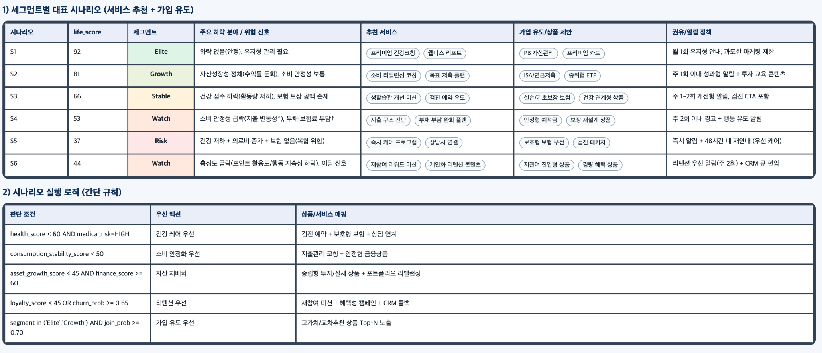
Lifesync score 시나리오별 추천

Slide 27
각 분야 위험도 판별 기준
건강 위험 (0~35)
health_score < 40 → +20
40~59 → +12
60~74 → +6
SpO2 <= 93 → +5
수축기혈압 >= 140 또는 이완기 >= 90 → +5
만성질환 ICD10 존재 → +5 (상한 35)
소비 위험 (0~25)
월 소비 변동성(최근 3개월) >30% → +8
부채/고정비 부담비율 >35% → +8
의료비 비중 급증(전분기 대비 2배+) → +5
연체(OVERDUE) 발생 → +6 (상한 25)
자산 위험 (0~25)
자산 성장률 3개월 < -10% → +10
투자 손실구간(avg_return_rate < -4%) → +6
유동성 버퍼 <1개월 → +6
보험 보호력 약함(유효보험 0건 or 실손 미보유) → +5 (상한 25)
충성도/이탈 위험 (0~15)
loyalty_score < 40 → +8
활동 지속성 급감(최근 30일 핵심행동 저하) → +4
포인트 적립/사용 단절 → +3
churn_prob >=0.65 → +5 보정 (상한 15)

